Slide 1
Rețele de calculatoare

Slide 2
Scopurile proiectului
Prezentarea conceptului de rețea de calculatoare.
Evidențiarea tipurilor de rețele de calculatoare.
Analizarea topologiei și a arhitecturii rețelelor.
Prezentarea tehnologiilor de cooperare în rețea.

Slide 3
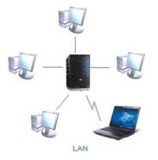
O rețea de calculatoare reprezină legătura între mulțimi de diferite dimensiuni formate din acestea astfel încât un calculator poate accesa datele, programele sau resursele altuia, ambele fiind conectate la aceeași rețea.

Slide 4
Tipuri de rețele
La moment se cunosc mai multe tipuri de rețele, însă principalele sunt:
Rețelele locale – LAN(Local Area Networks)
Rețelele regionale/metropolitane – MAN(Metropolitan Area Networks)
Rețelele globale – GAN (Global Area Networks) lungimea de peste 1000 km

Slide 5
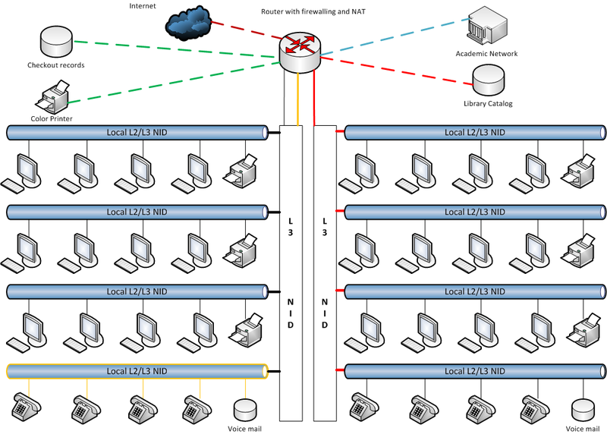
Rețele locale
Un LAN este o rețea care acoperă o zonă geografică restrânsă (până la 2 km), cum ar fi la domiciliu, birou, sau o clădire. Rețelele LAN curente sunt bazate pe tehnologia Ethernet.

Slide 6
Rețele regionale
Rețelele metropolitane (MAN) sunt rețele de mare extindere care de obicei împînzesc orașe întregi.
Standardul IEEE 802-2001 descrie MAN ca fiind o rețea care este optimizată pentru o întindere geografică mai mare decît rețelele locale LAN, începând de la cartiere rezidențiale, zone economice și până la orașe întregi. Rețelele metropolitane MAN la rândul lor depind de canalele de comunicații, și oferă un transfer moderat pâna la transfer înalt de date.
Multe companii dau cu chirie sau închiriază circuitele de la transportatori publici. Rețelele pot avea o întindere de peste 50 km și pot opera la viteze de la 34 pînă la 155 Mbit/s.

Slide 7
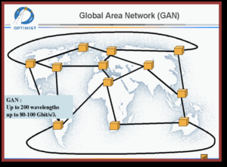
REțele globale
Rețelele globale favorizează conexiuni dintre calculatoare ce se află la distanțe mai mari de 1000 km
Specificațiile rețelei globale (GAN) au fost în curs de dezvoltare de către multe grupuri de specialiști. În general, rețeaua globală GAN definește un model de asigurare a comunicațiilor mobile între un număr arbitrar de rețele, zone de acoperire prin satelit, etc.

Slide 8
Topologia Rețelelor
Topologia rețelelor se împart în 2 mari categorii:
Topologii fizice – tratează aspectul spațial și organizarea fizică a stațiilor din rețea și a cablurilor.
Topologii logice – se referă la modul în care se ralizeză modul de comunicare în rețea, la modul în care datele circulă în rețea.

Slide 9
Topologia unei rețele afectează direct performanțele acestia, iar alegerea unei tologii în detrimentul alteia influiențează: a) Tipul de echipament necesar b)Caracteristicile necesare ale echipamentului c) Posibilitățile de extindere a rețelei d) Modul de administrare a rețelei

Slide 10
Tipuri de topologii fizice
Topologia liniară sau magistrală (Bus Topology)
Topologia inelară (Ring Topology)
Topologia stea (Star Topology)
Topologia stea-inel
Topologia stea extinsă (Extended Star)

Slide 11
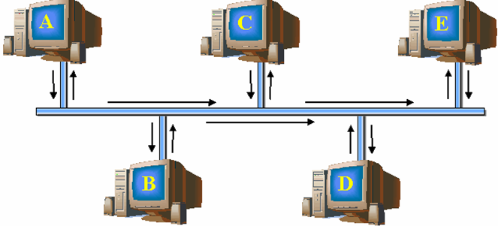
Topologia liniară sau magistrală (Bus Topology).
În acest caz există un singur canal de comunicaţie la care sunt conectate toate calculatoarele. Cablul de legătură formează o linie de legătură de la un capăt la altul al reţelei. Fiecare calculator este conectat la canalul de comunicaţie şi transmite mesaje în reţea. Fiecare mesaj are un antet care conţine adresa calculatorului destinaţie.

Slide 12
avantaje
Ușor de implementat și de extins
Necesită mai puțină lungime de cablu decît rețelele stea
Sunt bine adaptate pentru rețele temporare și mici care nu necesită viteze mari, în plus sunt ușor de configurat
Sunt mai puțin costisitoare deoarece se folosește numai un cablu

Slide 13
Dezavantaje :
Lungimea cablului este limitată și la fel numărul de stații
Dacă există probleme cu cablul, toată rețeaua se „prăbușește”
Costurile de întreținere pot fi mari pe o perioadă lungă de timp
Performanța degradează dacă sunt conectate prea multe calculatore
Este necesară terminația corectă a semnalului (și a cablului)
Capacitate de încărcare semnificativă (fiecare tranzacție trebuie să ajungă la destinație)
Lucrează mai bine cu un număr limitat de noduri
Este mai lentă decît alte topologii
Dacă un calculator se defectează atunci toată rețeaua se „prăbușește”

Slide 14
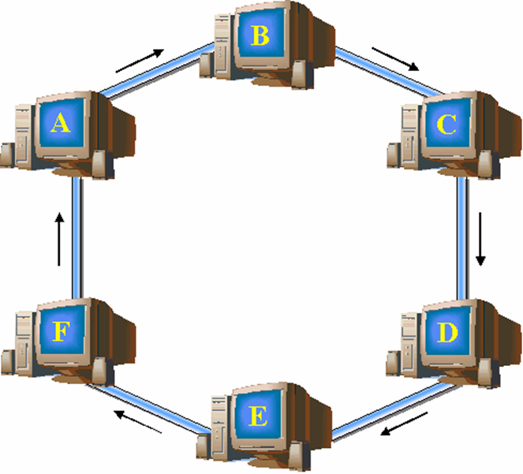
Topologia inelară (Ring Topology)
În această topologie, calculatoarele sunt conectate circular.
Fiecare calculator este conectat prin intermediul canalului de comunicaţie la alte două calculatoare, astfel încât mesajele circulă de la un calculator la altul, pe un traseu interior, până când un calculator recunoaşte mesajul transmis.
Defectarea unui calculator înseamnă întreruperea canalului de comunicaţie.

Slide 15
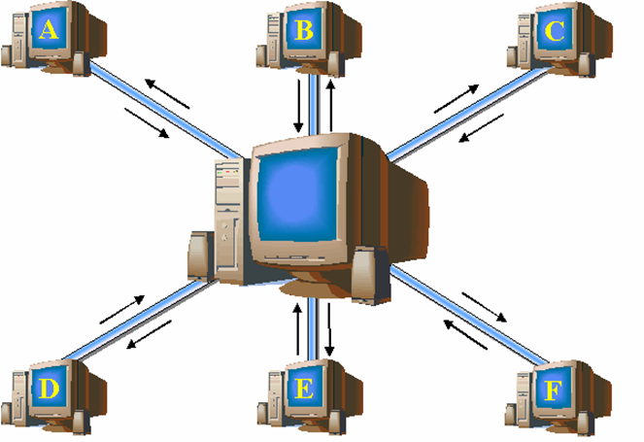
Topologia stea (Star Topology)
În această configuraţie există un calculator central la care sunt legate toate celelalte calculatoare.
Toate mesajele sunt schimbate prin intermediul calculatorului central, care are rol de dispecer şi distribuie mesajele în funcţie de adresa utilizatorului.

Slide 16
Avantaje:
Trecerea pachetelor de date prin noduri inutile este prevenită de această topologie. Această topologie după sine induce o mare încărcătură asupra nodului central, cu toate acestea dacă acest nod are capacitatea respectivă, atunci o utilizare intensivă de către un dispozitiv din rețea nu va afecta celelalte dispozitive din rețeaua respectivă.
Izolarea dispozitivelor: Fiecare dispozitiv este izolat inerent de către legătura care se conectează la nodul central. Această procedură de izolare previne orice eșec non-centralizat care va afecta toată rețeaua.

Slide 17
Dezavantaje:
dependența sistemului cu privire la funcționarea nodului central.
Mărimea rețelei este limitată de numărul de conexiuni pe care nodul central poate să le suporte.
Traficul dintre un nod și nodul central este izolat de celelalte, dar dacă un nod din rețea ocupă o parte semnificativă din capacitatea de procesare a nodului central atunci celelalte noduri pot să se confrunte cu scăderea performanței a rețelei.

Slide 18
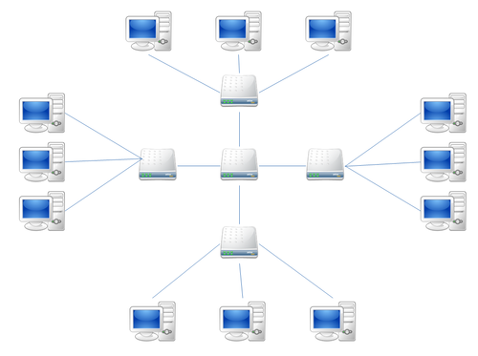
Topogia stea extinsă (extended star)
Este prezentă multiplicarea nodurilor centrale, permițând lucrul rețelei chiar dacă unul din nodurile centrale se defectează. Are o performanță mai mare ca Star.

Slide 19
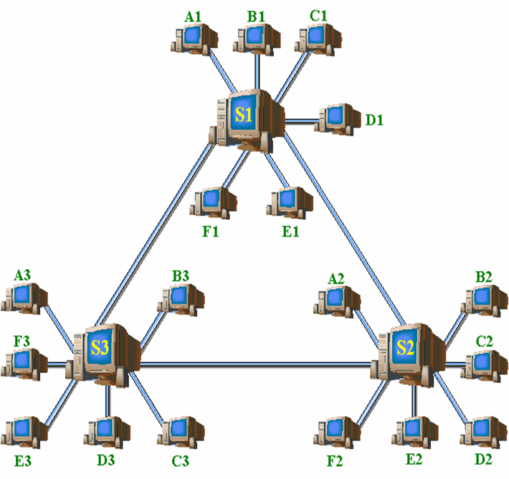
Topologia stea-inel
În acest caz, sunt legate circular mai multe calculatoare dispecer, care gestionează fiecare câte o reţea.
Mesajele circulă pe inel, până când unul dintre calculatoare recunoaşte în antet adresa unui calculator din reţeaua sa, preia mesajul şi îl transmite calculatorului destinatar.

Slide 20
Tehnologii de cooperare în rețea
Se numește tehnologie de cooperare modul cum este organizată funcționrea în comun a calculatoarelor și programelor din rețea.
Din punct de vedere al clasificării, acestea se definesc în 2 categorii:
a) Tehnologia server – client
Ex: O sursa comuna, de exemplu, imprimanta color sau discul de mare capacitate, este gestionata de un calculator dedicat, denumit server. Calculatorul care doreste sa aiba acces la aceste resurse se numeste client.
b) Tehnologia de la egal la egal (peer to peer)
In tehnologia egal - la- egal functiile tuturor calculatoarelor din retea sunt identice.

Slide 21
Funcțiile unui program server
asigura protectia si securitatea datelor;
receptioneaza si executa cererile de modificare a datelor;
receptioneaza cererile de citire a datelor si permite sau interzice accesul la datele respective;
Notă: Calculatorul pe care rulează un program server se numește gazdă.

Slide 22
Funcțiile unui program client
ofera utilizatorului o interfata simpla si comoda;
verifica si editeaza datele introduse de utilizator;
adreseaza cereri programului server;
afiseaza informatiile primite din baza de date

Slide 23
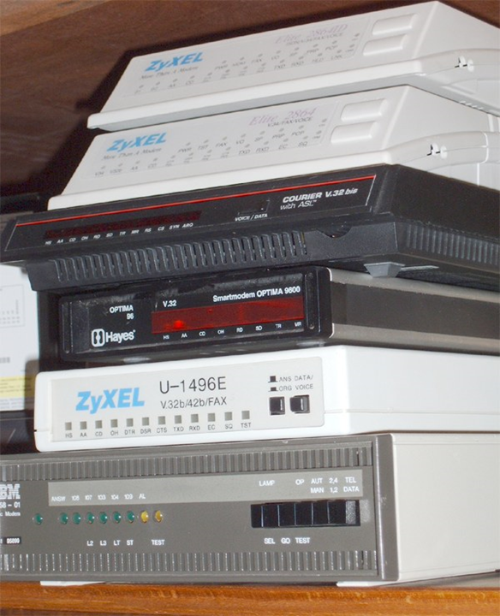
Modemul
Modemul este un dispozitiv care converteste (moduleaza/ demoduleaza) semnalele analogice primite prin diferite cai (cablu coaxial, DSL etc) in semnale digitale, astfel incat acestea sa poata fi percepute de catre terminalul pe care dorim utilizarea serviciului de internet (PC, laptop etc).
Modemurile sunt utilizate pe scară largă pentru a conecta computere prin rețeaua telefonică, rețea de cablu, unde radio. Anterior, modemurile erau folosite și în telefoanele mobile.

Slide 24
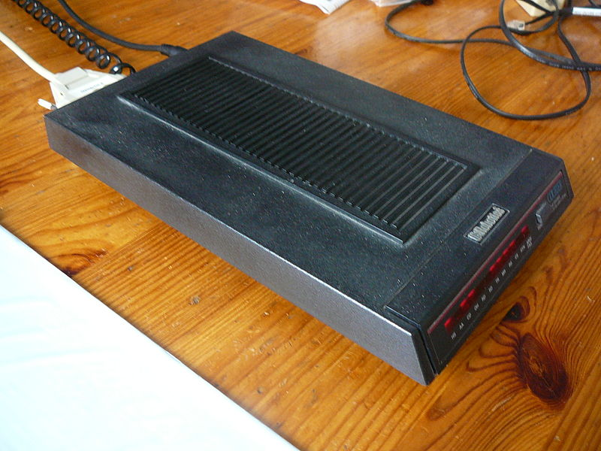
Tipuri de modeme
Clasificarea conform executării
extern - conectat prin port, USB - sau Ethernet - , de obicei au o sursă de alimentare separată
intern - instalat suplimentar în interiorul unității de sistem sau.
încorporate - fac parte din dispozitivul în care sunt încorporate ( placă de bază , laptop sau stație de andocare )

Slide 25
Hardware - toate operațiunile de conversie a semnalului, suportul pentru protocoalele de schimb fizic sunt efectuate de un calculator încorporat în modem (de exemplu, folosind un DSP sau un microcontroler ). De asemenea, în modemul hardware există ROM .
Semi-software ( modem cu controler simplificat , modem soft bazat pe controler ) - modemuri în care o parte din funcțiile modemului este realizată de computerul la care este conectat modemul. De exemplu, modularea și demodularea sunt gestionate de hardware-ul modemului, în timp ce protocoalele de nivel înalt sunt acceptate de driver.
Software ( modemuri soft , modemuri fără controler , modem soft bazat pe gazdă ) - toate operațiunile de codare a semnalului, controlul erorilor și gestionarea protocolului sunt implementate în software și sunt efectuate de procesorul central al computerului. Modemul conține doar circuite analogice de intrare/ieșire și valoarea și convertoarele acestuia, precum și un controler de interfață (de exemplu, USB).

Slide 26
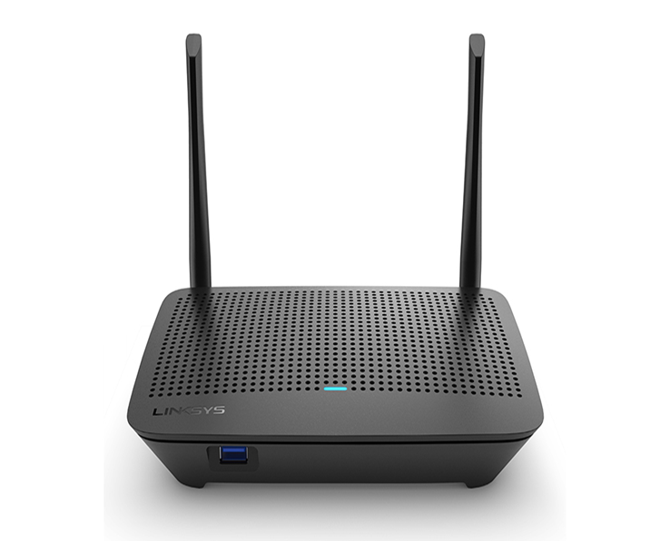
Routerul
Routerul transmite conexiunea de internet catre toate dispozitivele prin rutarea pachetelor de date catre acestea, folosind o singura retea fizica (aceasta venind de la operatorul de internet). Routerele au incorporate switch-uri, astfel incat putem sa conectam simultan mai multe device-uri prin cablu UTP, in functie de numarul de porturi LAN disponibil, si, de asemenea, putem conecta dispozitive si prin wireless (telefoane, laptopuri tablete etc.).

Slide 27
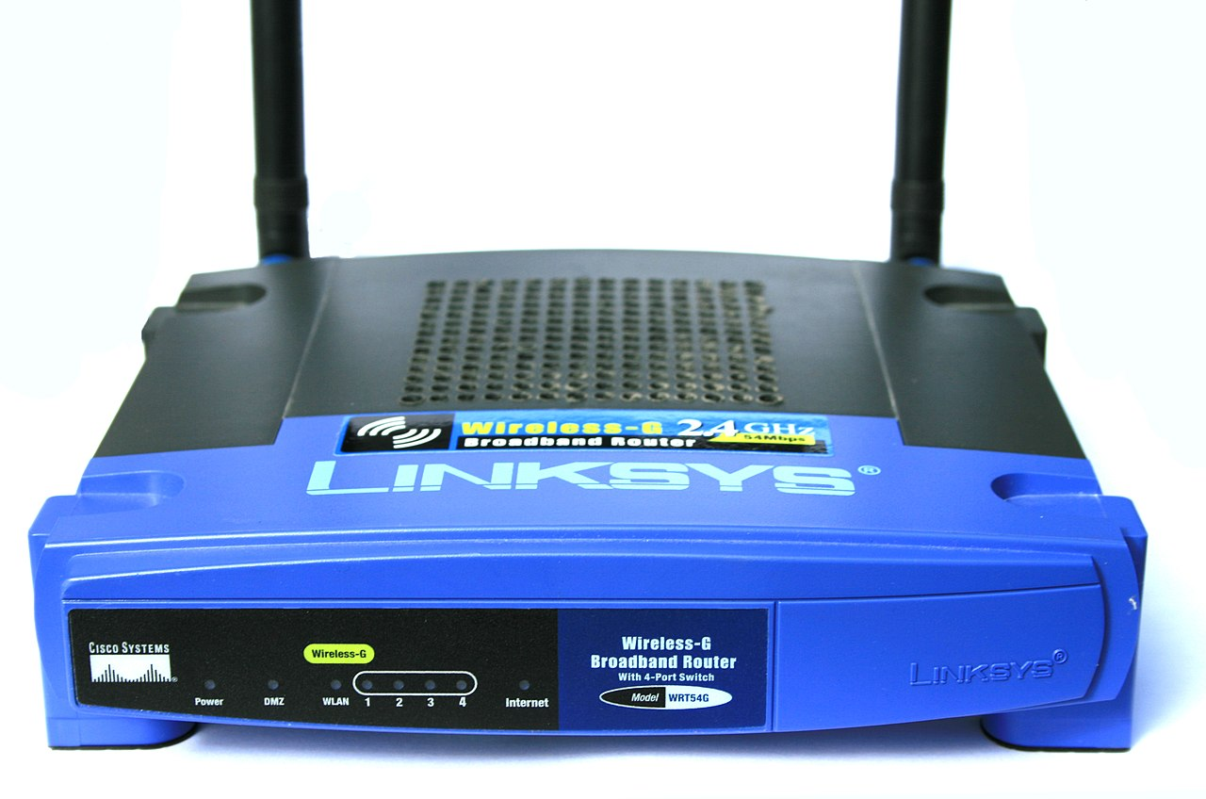
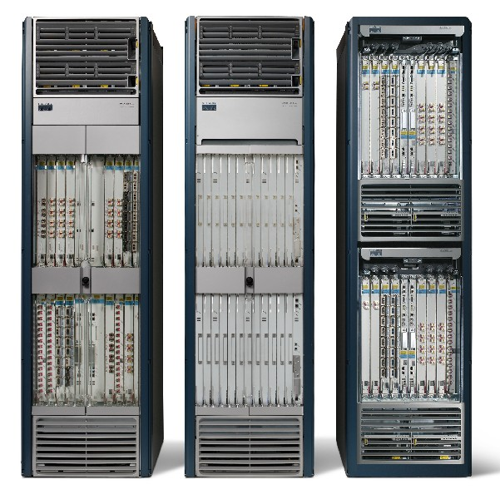
Tipuri de routere
Routere individuale
Routere pentru companii

Slide 28
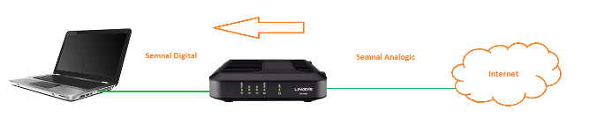
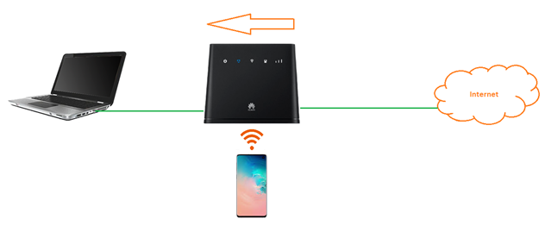
diferența între cele 2 dispozitive
Modem
Router

